Slide 1

Comunicazione Medico-paziente: Correlazione con il burnout
Università degli studi di Genova
Scuola di Scienze Mediche e Farmaceutiche
Corso di Laurea in Medicina e Chirurgia
13 Marzo 2024
Candidato: Davide Pirrò Ghigliotti
Relatori: Professor Andrea Stimamiglio
Professor Marco Grosso

Slide 2
La Sindrome di Burnout
Traducibile come “esaurito” o “fuso”
Origine multifattoriale
Caratterizzata da:
Esaurimento emotivo
Depersonalizzazione
Riduzione delle capacità personali

Slide 3
Cause di Burnout
Fattori predisponenti di tipo
Individuale
Organizzativo
Lavorativo
Personalità ansiosa
Perfezionismo
Scarsa autostima
Pulsioni ossessive
Eccessiva ambizione
Burocrazia
Sovraccarico di lavoro
Eccessiva comunicazione
Ripetitività
Tipo di lavoro:
MMG
Psichiatri
Medici PS
Oncologi
Medici TI
Specialisti ambulatoriali

Slide 4
Materiali
Anagrafica
Organizzativa
Maslach Burnout Inventory Test
Età
Genere
Numero di figli
Esaurimento emotivo
Depersonalizzazione
Realizzazione personale
Distretto
Anni di convenzione
Numero di assistiti
Tipo di attività
Collaboratori
Ore passate in studio
Mezzi di comunicazione utilizzati
Questionario anonimo
da Aprile a Maggio 2023

Slide 5
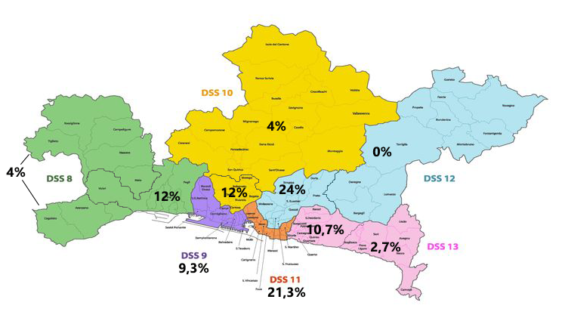
Popolazione
81 risposte su 120 questionari inviati
Età media: 49
M 44/ F 37
Anni di convenzione:
92,6% solo MMG
7,4% anche liberi professionisti
Pazienti visitati in studio al giorno medi: 20
Contatti telematici con pazienti al giorno medi: 80
<5: 30,9%
5-15: 24,7%
16-25: 14,8%
>26: 29,6%
Notes:
Aree di genova centro e valbisagno

Slide 6
Risultati

Slide 7

Risultati
$$\frac{\left(EE+DP\right)+ (18−RP)}{66}X100$$
Notes:
Valore minimo 10,61/ massimo 83,33

Slide 8
Risultati

Slide 9
Risultati
Associazioni tra burnout e…
Variabile | p-value
Assenza di figli | 0,01
<5 anni di convenzione | 0,04
>26 anni di convenzione | 0,04
Basso numero di pazienti visitati al giorno | 0,003
Domanda 18* | 0,0001
* “l’aumento del contatto virtuale con i pazienti ha causato un peggioramento del rapporto medico paziente”
Notes:
Figli-> fattore protettivo
Anni e pz-> fattori di rischio

Slide 10
Conclusioni
Esiste una correlazione tra eccessivo contatto telematico e burnout?
Mezzo di comunicazione | p-value
WhatsApp | 0,72
SMS | 0,27
E-mail | 0,07
App di Telemedicina | 0,06
È una fonte importante di stress che, se protratta, può contribuire all’insorgenza della Sindrome
Notes:
WA,SMS,E-mail-> burnout migliora quando NON usati
App-> burnout migliora quando usate

Slide 11
Limiti
Dimensioni ridotte del campione
Questionario limitato
MMG soci Medicoop Liguria

Slide 12
Considerazioni finali
Come migliorare la gestione del burnout?
Prevenzione:
Formativa
Individuale
Organizzativa
Consapevolezza della Sindrome, dei rischi e fattori predisponenti
Autoanalisi
Gestione dello stress
Coping diretto
Ridurre sovraccarico
Servizi di counseling
Filtrare i contatti
Cura Gruppi di sostegno psicologico
Tempo Graduale adattamento

Slide 13

Grazie dell’attenzione

